Slide 1

ВЫПОЛНИЛ: Хусанов Дилшод Шухрат угли Студент 1 курса группы _RI1-02 Название Проект Приложения Онлайн аптека названия Аптека Ало аптека

Slide 2

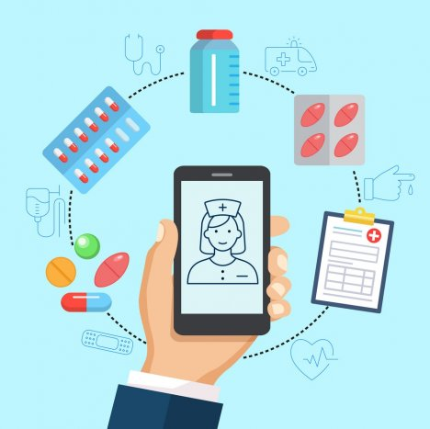

1.Введение
2.Определение проблемы
3.Решение проблемы
4.Выгода от проекта

Slide 3

Введение Онлайн приложения в аптеке применяются все современные интернета технологии, позволяющие повысить качество и скорость обслуживания покупателей

Slide 4

Проблема в аптеках это некоторых аптеках нети таблетки,лекарства вам нужна и будите искат других местах и там тоже не будет и тот время вам паможит онлайн Приложения Ало Аптека .

Slide 5

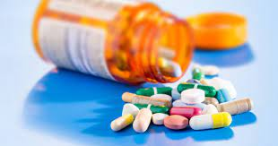

Мобильное приложение которое представляет из себя онлайн аптеку Все компании производящие лекарства подключены к этому приложению будет. Аптеки в том виде в котором они существуют сейчас с появлением такого приложения перестают существовать Человек может найти любой препарат и заказать его напрямую у производителя Более того пользователи могут оставлять отзывы о препарате т е присутствует некая статистика какому проценту людей помог препарат у какого процента проявились побочные эффекты и будет т.д

Slide 6
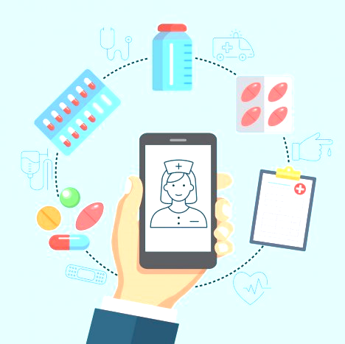

Приложения Удобства
Приложения онлайн — это найти для пользователя лекарства, приготовить их по назначению врача (по рецепту) и заказать в удобном месте
предоставлять потенциальному покупателю полную информацию о товарах (название, цена, описание, год выпуска);
предоставлять потенциальному покупателю всю необходимую информацию для совершения покупки онлайн Приложение;
иметь удобную и быструю систему заказа продукции;
иметь несколько разных способов оплаты продукции;
наличие системы скидок для постоянных покупателей;
возможность просмотра истории заказов и отслеживание хода выполнения текущих;
возможность оставлять отзывы;
обеспечивать конфиденциальность информации о покупателях и заказах

Slide 7


Выгода проекта
1.Онлайн приложения пакупайит прямое из фирма таблект и лекарст
2. Всех виде таблетки или д.р лекарства паставит 10% 3. Услуга даставка толка будет через скутир

Slide 8


